Slide 1



Автономная некоммерческая организация
«Центр развития предпринимательства Дивеевского муниципального округа»
Приложение 3
К Приложению о добровольной сертификации деятельности центров поддержки предпринимательства Нижегородской области, утвержденному приказом АНО «Агентство по развитию кластерной политики
и предпринимательства Нижегородской области»
от «___»_________202__ г.№_____
2023 ГОД

Slide 2
Раздел 1. Текущее состояние Дивеевского муниципального округа в сфере развития предпринимательства, центра развития предпринимательства
Общая характеристика Дивеевского муниципального округа
Бюджет:
За 2022 год:
Доходы бюджета составили 1396,1 млн.руб. Расходы составили 1404,85 млн.руб.
Бюджет муниципального округа исполнен с дефицитом в сумме 8,79 млн. рублей за счет собственных остатков средств бюджета на едином счете на начало текущего года.
Численность населения 15033 чел.
Количество субъектов МСП 318
Количество физических лиц, 450
не являющихся ИП и применяющие
специальный налоговый режим«НПД»

Slide 3
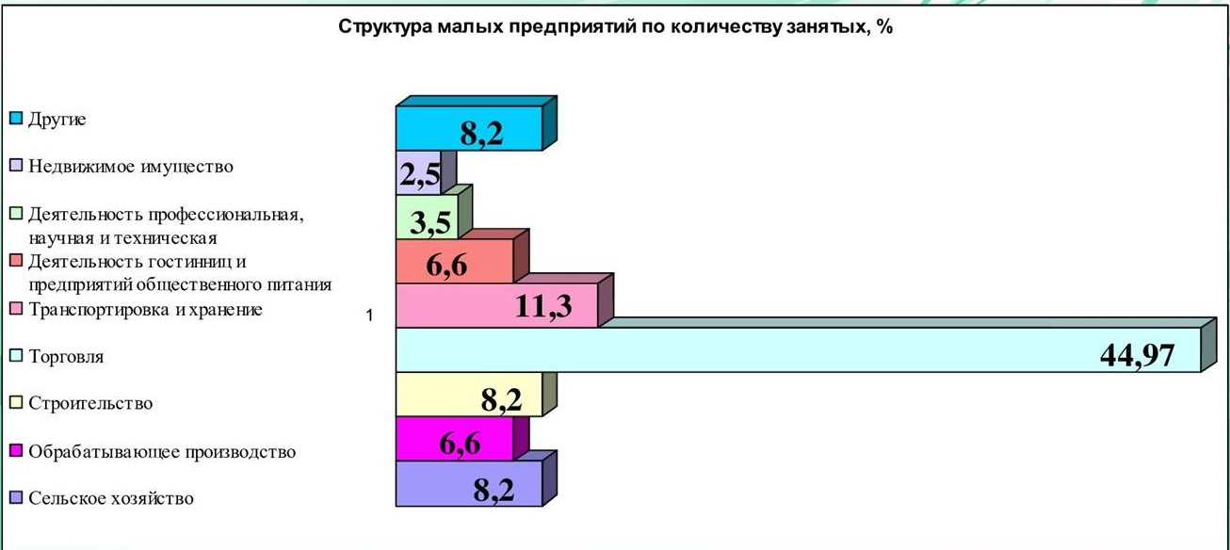
Общая характеристика Дивевского муниципального округа
Численность субъектов МСП на душу населения в 2022 году составила 5,6 %
Доля занятых в малом бизнесе от числа занятых в экономике по всем видам деятельности – 45,3%
Отраслевая структура экономики
Ключевые организации и предприятия (градообразующие, бюджетообразующие, системообразующие предприятия) : ООО ПП «Дивеевское», ООО «Дивеевское», ООО «Дивеевская слобода»

Slide 4
Программа развития предпринимательства в Дивеевском муниципальном округе Нижегородской области»
Муниципальная программа «Развитие предпринимательства в Дивеевском муниципальном округе Нижегородской области»
Объем и источник финансирования
Программные мероприятия
Проведение мероприятий, способствующих созданию благоприятных условий для ведения малого и среднего бизнеса
Проведение конкурса «Предприниматель года»
Финансовое обеспечение деятельности АНО «ЦРП Дивеево»
Год | Бюджет (тыс. руб.) |  |  | Всего
 | Федеральный | Областной | Местный
2021 | - | 15751,3 | 629,0 | 16380,3
2022 | - | 2000,0 | 945,00 | 2945,0
2023 | - | 600,0 | 1600,0 | 2200,0

Slide 5
Ожидаемые результаты
№ п/п | Наименование индикатора/непосредственного результата | Ед. изм-я | Значение
 |  |  | 2022 | 2023 | План 2024
индикаторы
1. | Количество субъектов МСП: Средние предприятия Малые и микропредприятия Индивидуальные предприниматели Самозанятые граждане | ед. | 768 2 86 230 450 | 1001 1 51 300 649 | 1050 1 52 310 687
2. | Среднемесячная заработная плата на малых предприятиях | руб. | 30996,46 | 34449,94 | 35879,86
3. | Объем отгруженных товаров собственного производства, работ, услуг) собственными силами субъектов МСП | млн.руб | 3451,35 | 2964,25 | 3260,9
4. | Доля малого и среднего предпринимательства в общем объеме отгруженных товаров района | % | 52,8 | 88,7 | 92,961
непосредственные результаты
1. | Количество субъектов МСП – участников конкурса | ед. | 1 | 5 | 6
2. | Количество бесплатных услуг, оказанных организациями инфраструктуры поддержки субъектов МСП | ед. | 24 | 534 | 540
3. | Количество объектов муниципального имущества, включенного в перечень муниципального имущества, свободного от прав третьих лиц, предусмотренных ч.4 ст.18 №209-ФЗ от 24.07.2007г. | ед. | 15 | 21 | 22

Slide 6
Объемы и источники финансирования центра развития предпринимательства за 2023 год
Бюджетные ассигнования 1000,0 тыс.руб.
Доход от коммерческой деятельности нет
Спонсорская помощь нет
Гранты и субсидии (полученные на конкурсной основе) нет
Другие виды дохода 100,1 тыс.руб.

Slide 7
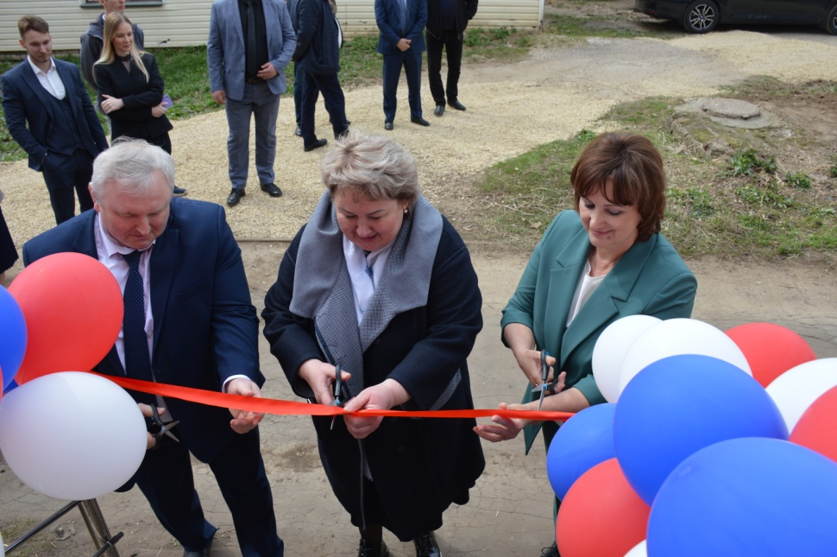
Общая характеристика АНО «Центр развития предпринимательства Дивеевского муниципального округа»
Год создания - 2022
Учредители - Администрация Дивеевского муниципального округа
Площадь помещения - 60,6 кв.м.
Штат сотрудников - 3 чел.
Социальные сети - запуск в декабре 2022 г.
СМИ – Газета «Ударник»

Slide 8
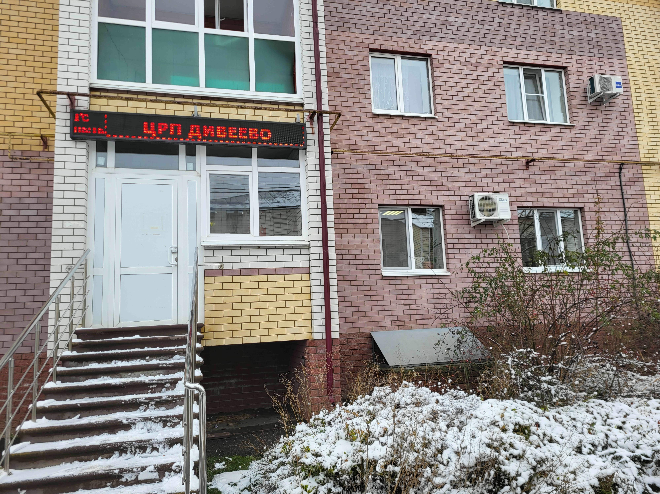
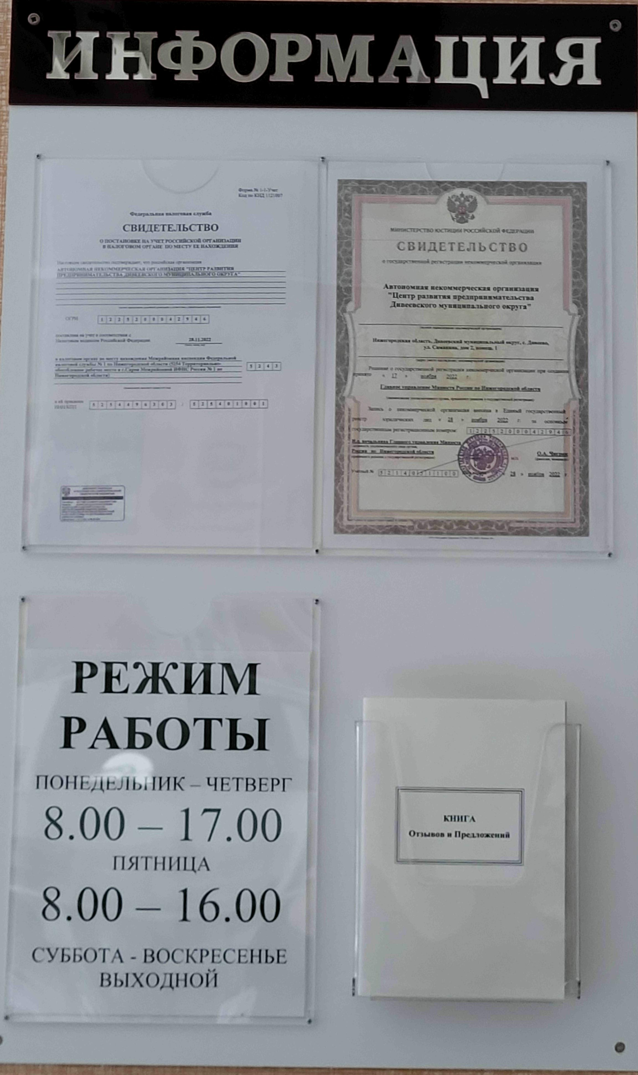
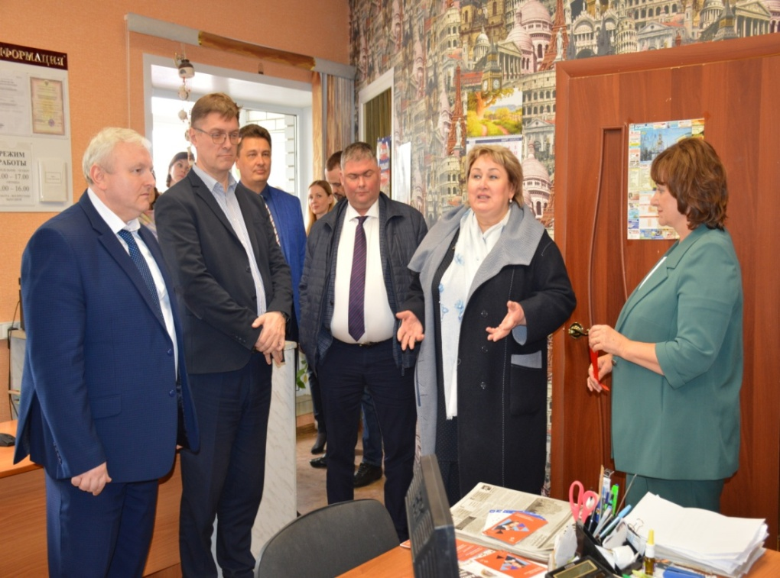
Материально-техническое обеспечение центра развития предпринимательства
АНО «ЦРП ДИВЕЕВО» располагается в арендованном помещении, площадью 60,6 кв.м. Это офис, находящийся на первом этаже трехэтажного жилого здания, с отдельным входом.
Над входом размещена светодиодная вывеска с названием и расписанием работы.
На прилегающей территории оборудована зеленая зона кустарниковых насаждений и большая автостоянка.
Помещение АНО «ЦРП ДИВЕЕВО» оснащается мебелью и офисным оборудованием, обеспечено доступом в Интернет.
В декабре 2022 года на субсидии Администрации Дивеевского муниципального округа в виде имущественного взноса в целях финансового обеспечения уставной деятельности, приобретен один
Ноутбук ASUS VivoBook PRO 15 и
МФУ HP LaserJet Pro 400.
В 2023 года поставлена задача – организовать два рабочих окно приема центра «Мой Бизнес».

Slide 9
Достижения центра развития предпринимательства

Slide 10
Перечень оказываемых услуг
Направления деятельности с партнерами
Содействие увеличению количества субъектов малого и среднего предпринимательства
АНО «Агентство по развитию кластерной политики и предпринимательства Нижегородской области» – взаимодействие по организации работы АНО «ЦРП Дивеево»
Популяризация идей предпринимательства среди населения Дивеевского муниципального округа
Консультирование по вопросам предоставления государственной финансовой поддержки, оказание содействия в оформлении необходимой документации
АНО «ГосМФО» - взаимодействие по сопровождению субъектов МСП при получении льготных кредитов
АНО «ЦИСС НО» – взаимодействие в плане вовлечения субъектов МСП в социальное предпринимательство
Консультирование по экономическим аспектам ведения малого и среднего бизнеса
Проведение семинаров, конференций, «круглых столов» и других мероприятий по обмену опытом поддержки и развития малого и среднего предпринимательства
Банки-партнеры - взаимодействие в плане обеспечения доступности субъектами МСП финансовых продуктов и нефинансовых сервисов
Мониторинг информации о проблемах малого и среднего предпринимательства

Slide 11
Ключевые показатели эффективности
(в 2022 г., в 2023 г., план на 2024 г.)
№ п/п | Показатели | 2022г. | 2023г. | План на 2024г.
1 | Количество услуг, предоставленных субъектам малого и среднего предпринимательства, а также физическим лицам, заинтересованным в начале осуществления предпринимательской деятельности, ед. | 24 | 534 | 540
2 | Количество субъектов малого и среднего предпринимательства, получивших государственную поддержку, ед. | 24 | 514 | 520
3 | Количество физических лиц, заинтересованных в начале осуществления предпринимательской деятельности, получивших государственную поддержку, ед. | 0 | 60 | 70

Slide 12
Ключевые показатели эффективности
(в 2022 г., в 2023 г., план на 2024 г.)
№ п/п | Показатели | 2022г. | 2023г. | План на 2024г.
4 | Количество мероприятий, предусмотренных программой развития МСП, в которых приняло участие АНО | 1 | 8 | 10
5 | Количество обучающих мероприятий, проведенных АНО | 1 | 6 | 8
6 | Количество информации, опубликованной на сайте и в социальных сетях АНО | 14 | 370 | 380

Slide 13
SWOT – анализ текущего состояния центра поддержки предпринимательства
СИЛЬНЫЕ СТОРОНЫ Высокая квалификация сотрудников Межведомственное взаимодействие Предоставление бесплатных услуг Индивидуальный подход Удобное месторасположение | СЛАБЫЕ СТОРОНЫ Дефицит квалифицированных кадров Низкая заработная плата
ВОЗМОЖНОСТИ Оказание услуг в онлайн-формате Расширение предоставляемых сервисов и услуг за счет взаимодействия с партнерами Максимальное использование сервисов соц.сетей | УГРОЗЫ Высокая конкуренция в данном сегменте рынка Неблагоприятная экономическая ситуация

Slide 14


Раздел 2. Стратегия развития центра развития предпринимательства на 3-5 лет
Миссия и цели
Миссия Центра развития предпринимательства – создание благоприятных условий для развития предпринимательства на территории Дивеевского муниципального округа посредством оказания нефинансовой поддержки субъектам малого и среднего бизнеса – оказание комплекса информационных и консультационных услуг, направленных на содействие развитию субъектов малого и среднего предпринимательства.
Содействие развитию субъектов малого и среднего предпринимательств
Повышение информированности субъектов малого и среднего предпринимательства, их сотрудников, а также физических лиц, заинтересованных в начале осуществления предпринимательской деятельности по вопросам ведения бизнес
Реализация мероприятий, направленных на популяризацию предпринимательства и начала собственного дела

Slide 15
Стратегия развития центра развития предпринимательства
Ключевые идеи (замысел) Организация комплексного и квалифицированного сопровождения субъектов МСП на различных этапах их развития, в т.ч. предоставление адресной методической, информационной, консультационной, образовательной поддержки.
Основные направления развития
За счет средств бюджета | За счет коммерческой деятельности
Расширение сфер сотрудничества с Администрацией Дивеевского муниципального округа, советом депутатов и клубом предпринимателей Дивеевского муниципального округа, отделом ГБУ НО «Уполномоченный МФЦ» Дивеевского муниципального округа, Дивеевского отделения ГКУ НО «НЦЗН», ГКУ НО «УСЗН» Дивеевского муниципального округа, отделение СФР по Нижегородской области, образовательными организациями Дивеевского муниципального округа | Увеличение количества мероприятий, организованных для субъектов МСП с привлечением профессиональных специалистов

Slide 16
Стратегия развития центра развития предпринимательства
Целевая аудитория – действующие субъекты МСП и физические лица, желающие организовать собственное дело, лица, применяющие систему налогообложения «налог на профессиональный доход»
Основные стейкхолдеры
- АНО «АРКПП НО»
- органы МСУ Дивеевского муниципального округа;
Дивеевское отделение ГКУ НО «Нижегородский центр занятости населения»;
образовательные организации Дивеевского района;

Slide 17
Стратегия развития центра развития предпринимательства
Финансовый план
Ключевые показатели эффективности
- Количество субъектов МСП, получивших господдержку
- Количество оказанных услуг субъектам МСП и физ. лицам
- Общее количество субъектов МСП в Дивеевском муниципальном округе
 | 2022 г. | 2023 г. | 2024 г.
Доходы:
Бюджетные ассигнования (субсидия из районного бюджета) тыс.руб. | 238,6 | 1000 | 1200
Собственные средства тыс.руб. | - | 100,1 | 100
Итого: | 238,6 | 1100,1 | 1300
Расходы:
Заработная плата | 73,0 | 815,3 | 877,7
Начисления на заработную плату | 21,6 | 245,7 | 265,1
Услуги банка | 1,6 | 1,6 | 1,7
Прочие | 142,4 | 37,5 | 155,5
Итого: | 238,6 | 1100,1 | 1300

Slide 18
Стратегия развития центра развития предпринимательства
Расширение списка партнеров и возможные сферы сотрудничества (список потенциальных партнеров)
Управление сельского хозяйства при администрации Дивеевского муниципального округа
Министерство туризма Нижегородской области
ПАО «Россельхозбанк»
Изменение перечня услуг В перечень предоставляемых услуг предполагается добавить следующие услуги:
Консультационные услуги по ведению деятельности КФХ;
Консультационные услуги по субсидиям и грантам Минтуризма
Услуги, предоставляемые банками-партнерами

Slide 19
Набор инструментов и способов достижения целей
Расширение спектра оказываемых услуг в ЦРП
Повышение уровня профессиональной подготовки сотрудников ЦРП
Привлечение дополнительных источников финансирования деятельности АНО «ЦРП Дивеево»
Повышение уровня взаимодействия АНО «ЦРП» с органами МСУ района и организациями-партнерами

Slide 20
Каналы продвижения рекламы
Рекламная стратегия АНО «Центр развития предпринимательства Дивеевского муниципального округа»
Присутствие АНО «ЦРП Дивеево» в распространенных социальных сетях в соответствии с бренд-буком «Мой Бизнес»
Использование для освещения деятельности АНО «ЦРП Дивеево» официального сайта администрации Дивеевского муниципального округа и сайтов партнеров «ЦРП Дивеево»
Постоянные публикации и объявления в СМИ (газета «Ударник»)

Slide 21
SWOT – стратегии развития
СИЛЬНЫЕ СТОРОНЫ Наличие помещения, полностью соответствующего Стандарту деятельности ЦРП Налаженное взаимодействие с организациями инфраструктуры поддержки субъектов МСП Доступ к федеральным и региональным информационным ресурсам | СЛАБЫЕ СТОРОНЫ Недостаточный пакет мер поддержки субъектов МСП на муниципальном уровне Отсутствие опыта работы в плане оказания услуг субъектам МСП у отдельных сотрудников
ВОЗМОЖНОСТИ Увеличение перечня оказываемых услуг субъектам МСП Организация работы по принципу «одного окна» Увеличение количества клиентов, обратившихся в ЦРП за поддержкой | УГРОЗЫ Снижение количества субъектов МСП, связанное с изменениями законодательства и нестабильной экономической ситуацией в стране Отсутствие профессионального кадрового резерва

Slide 22
Итоги реализации стратегии
Создание благоприятного климата для развития предпринимательства в округе
Повышение уровня инвестиционной привлекательности Дивеевского муниципального округа
Создание новых высокооплачиваемых рабочих мест
Увеличение общего количества субъектов МСП в Дивеевском муниципальном округе
Увеличение объемов внутренних инвестиций предпринимателям Дивеевского округа за счет участия в программах субсидирования и грантовых конкурсах

Slide 23
Благодарим за внимание!!!
АНО «Центр развития предпринимательства Дивеевского муниципального округа»
с. Дивеево ул. Симанина д.2 помещ.1
Телефон: +7(987) 111-87-52
E-mail: crp-diveevo@mail.ru

